Slide 1
Rivoluzione francese

Slide 2
Gli eventi
5 maggio 1789. Inaugurazione dei lavori degli Stati generali. Gli ordini sono separati.
17 giugno. Il Terzo stato si costituisce Assemblea Nazionale. 20 giugno. Giuramento della Pallacorda.
9 luglio. Su ordine del re: unica Assemblea Nazionale costituente. Significato
14 luglio. Dopo notizie preoccupanti e sommovimenti sociali: presa della Bastiglia. Significato

Slide 3
Gli eventi (2)
4 agosto 1789. Abolizione della feudalità.
26 agosto. Dichiarazione dei diritti (dialettica tra diritti individuali e sovranità nazionale)
Il dibattito politico. Club e stampa. Chi erano i giacobini.
Decisioni della Costituente sull’ordinamento dello Stato.
Monarchia costituzionale.
83 dipartimenti
Il voto e i cittadini attivi e passivi.
Luglio 1790. Costituzione civile del clero. Gli ecclesiastici diventano funzionari statali eletti dai cittadini, giurano fedeltà alla nazione e sono sciolti dal legame di fedeltà nei confronti dell’autorità papale.
Condanna di Pio VI e divisione tra clero costituzionale e clero refrattario.
20 giugno 1791. Fuga del re.

Slide 4
Gli eventi (3)
10agosto 1792. Assalto alle Tuileries. Richiesta di una nuova costituente.
Settembre 1793. Massacro di un migliaio di detenuti.
21 settembre 1792. Prima seduta della Convenzione e proclamazione della repubblica.
21 gennaio 1793. Esecuzione di Luigi XVI.
Marzo 1793. Tribunale rivoluzionario.
Gli assegnati e la crescita dell'inflazione.

Slide 5
Gli eventi (4)
31 maggio 1793. Folla preme sulla Convenzione. Arresto dei girondini.
2 giugno 1793- 27 luglio 1794. Terrore rivoluzionario.
24 giugno 1793. Costituzione repubblicana e Comitato di salute pubblica.
Rivolte federaliste e realiste.
Il significato della politica di massa durante il periodo giacobino. Mito dell' unità, abbandono della rappresentanza politica, del pluralismo e del libero confronto delle opinioni, della divisione dei poteri.

Slide 6
Assemblea Nazionale Costituente
È il primo atto rivoluzionario perché sancisce formalmente la fine della società dei ceti e quindi dell’antico regime.
Si può considerare il compimento dell’assolutismo come realizzazione dello Stato moderno e dell’uniformità giuridica.
Tocqueville e Mirabeau

Slide 7
Rivoluzione francese e assolutismo
Questo testo di Tocqueville, partendo da una citazione di Mirabeau, intende spiegare il significato politico della Rivoluzione francese attraverso il concetto di assolutismo, interpretato come realizzazione dello stato moderno.
A meno di un anno dall’inizio della rivoluzione, Mirabeau scriveva segretamente al Re:
“ Paragonate il nuovo stato di cose con l’antico regime; da ciò nascono le consolazioni e le speranze. Una parte dei provvedimenti dell’Assemblea nazionale, ed anzi la più cospicua, è evidentemente favorevole al governo monarchico. Non conta, dunque, per nulla l’essere senza parlamenti, senza paesi di Stato, senza corpi di clero, di privilegiati, di nobili? L’idea di formare un’unica classe di cittadini sarebbe stata gradita a Richelieu: tale superficie uguale facilita l’esercizio del potere. Parecchi regni di potere assoluto avrebbero fatto meno, a pro dell’autorità regia, che questa sola annata di rivoluzione”.
Era un comprender la Rivoluzione da uomo capace di guidarla.
Poiché la Rivoluzione francese non ebbe solamente lo scopo di mutare un antico governo, ma ebbe anche quello di abolire l’antica forma della società, le fu necessario muover guerra , ad un tempo, contro tutti i poteri costituiti, scalzare i predomini ammessi, cancellare le tradizioni, rinnovare i costumi e le consuetudini, e svuotare, per così dire, lo spirito umano di tutte le idee su cui s’erano fino allora fondati l’obbedienza e il rispetto. Da ciò la sua natura singolarmente anarchica.
Ma provatevi a sgomberare quei resti: scorgerete un potere centrale immenso, che ha attratto e inghiottito nella sua unità tutte le parcelle d’autorità e di prestigio prima diffuse in una moltitudine di poteri secondari, d’ordini, di classi, di professioni, di famiglie , di individui, e come sparpagliati in tutto il corpo sociale. Non si era mai visto al mondo un simile potere, dopo la caduta dell’Impero romano. La Rivoluzione creò questa potenza nuova, o meglio tale potenza sorse spontaneamente dalle rovine che la Rivoluzione aveva prodotto. I governi da essa fondati sono più fragili, è vero, ma infinitamente più potenti di quelli ch’essa aveva abbattuti; fragili e potenti per le medesime cause.
Da La Rivoluzione democratica in Francia, in Tocqueville, Scritti politici, vol. I, Utet, 1969, pp. 614.615.
Torna a Gli eventi

Slide 8
La presa della Bastiglia
Episodio della mobilitazione delle masse. Il popolo si impadronisce della piazza, esprimendo, in modo immediato, l’appropriazione della sovranità e la cittadinanza conquistata.
Immediatezza vuol dire espressione elementare dei propri sentimenti di giustizia, sentimenti etici, religiosi, sentimenti di invidia e rancore. Questi sentimenti sono portati direttamente in piazza che è sentita come luogo diretto di azione politica.
Teatralizzazione della lotta politica. Il gesto e l’immagine diventano strumento (estetico e sensibile) di diffusione delle ideologie.
Inizio del dualismo: istituzioni (Assemblea) e movimento popolare.
Torna a Gli eventi

Slide 9
I giacobini
Club creato durante la Rivoluzione. Inizialmente di tendenze monarchiche e moderate, dopo la crisi aperta dal comportamento antifrancese del re Luigi XVI, i giacobini divennero più intransigenti e radicali. Gruppo di coesione e di pressione, teso all’educazione alla unanimità. L’omogeneità interna era favorita dalla ostilità contro l’avversario.
Si allearono con i sanculotti parigini e mirarono alla conquista del potere. Guidati da Robespierre e da Saint-Just, nel periodo repubblicano sostenevano l'idea della sovranità popolare da esercitare anche al di là della rappresentanza politica. Propugnavano l'accentramento del potere nei gruppi ristretti dei dirigenti carismatici e in contatto diretto con il popolo, sostenevano l'immagine unitaria del popolo (il popolo ha una sola volontà) che volevano attuare attraverso la radicalizzazione dello scontro politico e l'eliminazione degli avversari politici.
Torna a Eventi2

Slide 10
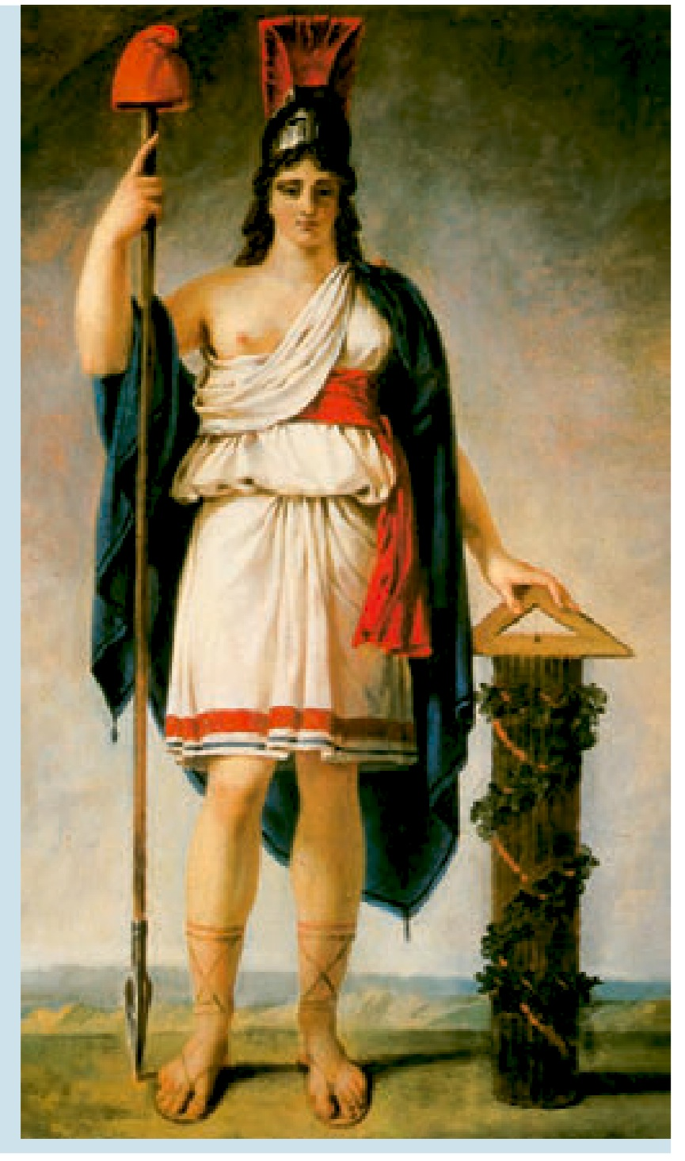
L’immagine della repubblica

